Slide 1
Автор: Солодуха Георгий Ильич
10а МБОУ Гимназия

Slide 2
Что такое конституция?
русские крестьяне считали, что так зовут жену Наполеона Бонапарта;
одно из значений - построение;
в биологии - индивидуальные физиологические и анатомические особенности;
на латинском - установление;
в политике - основной закон государства !

Slide 3
Для чего она нужна?
Закрепляет основные права и свободы граждан
Определяет форму государства и систему высших органов государственной власти
Является базой для текущего законодательства
Сегодня конституции есть во всех странах мира!

Slide 4
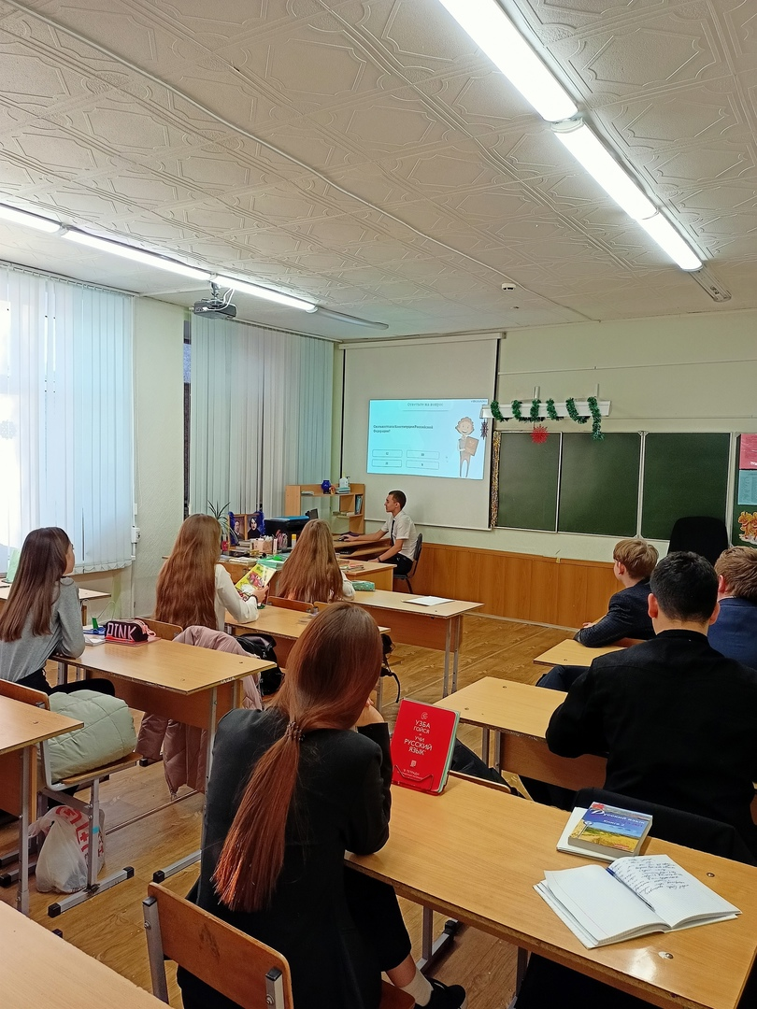
Наш класс прошел онлайн игру на тему: «Конституция»
Notes:
Дарованные монархом: н-р, конституция Японии 1947 г.
Принятые парламентом или учредительным собранием: н-р, Бразилия, Нидерланды.
Принятые на референдуме: н-р, конституция России.

Slide 5
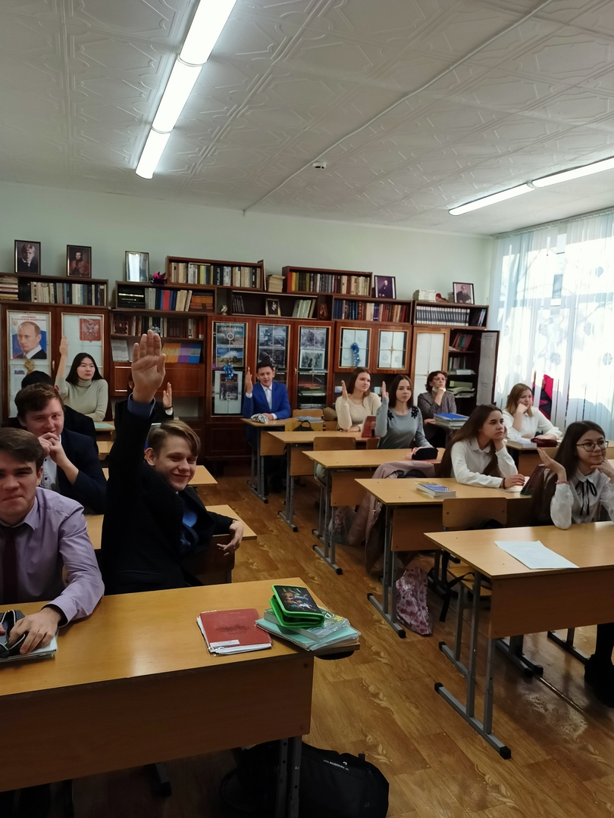
Активно принимали участие в опросе
Notes:
Писаные: н-р, конституция РФ – единый документ.
Неписаные,: н-р, конституция Великобритании – более 20 статутов, судебные прецеденты, конституционные обычаи… Нет даже точного перечня документов, из которых она состоит.

Slide 6
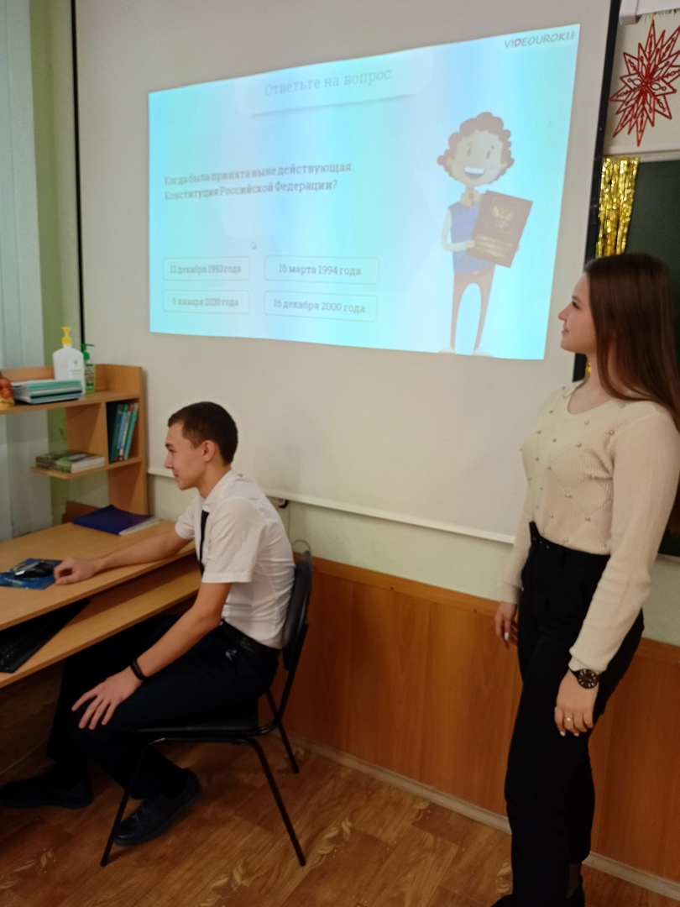
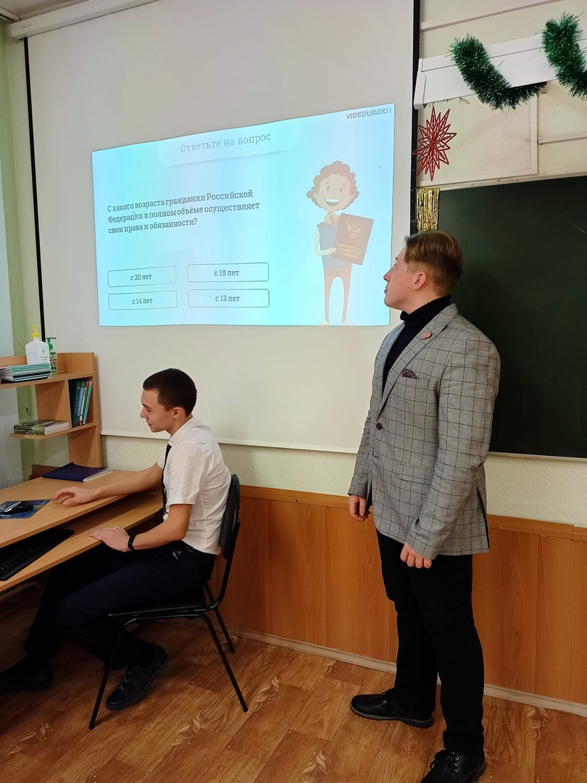
Notes:
Гибкие: изменяют как обычные законы. Н-р, Монако, Гага.
Жёсткие: требуют особого порядка, процедуры принятия, большего количества голосов. Н-р, США, Россия.

Slide 7
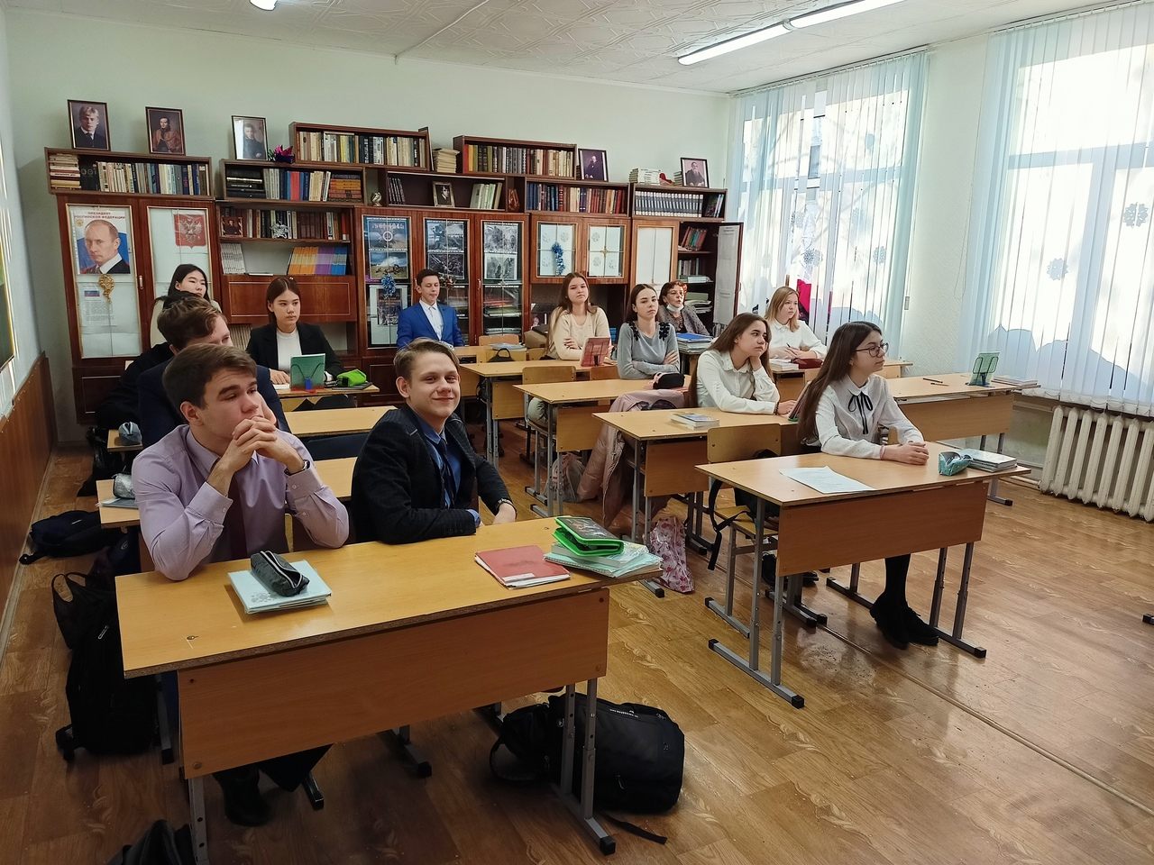
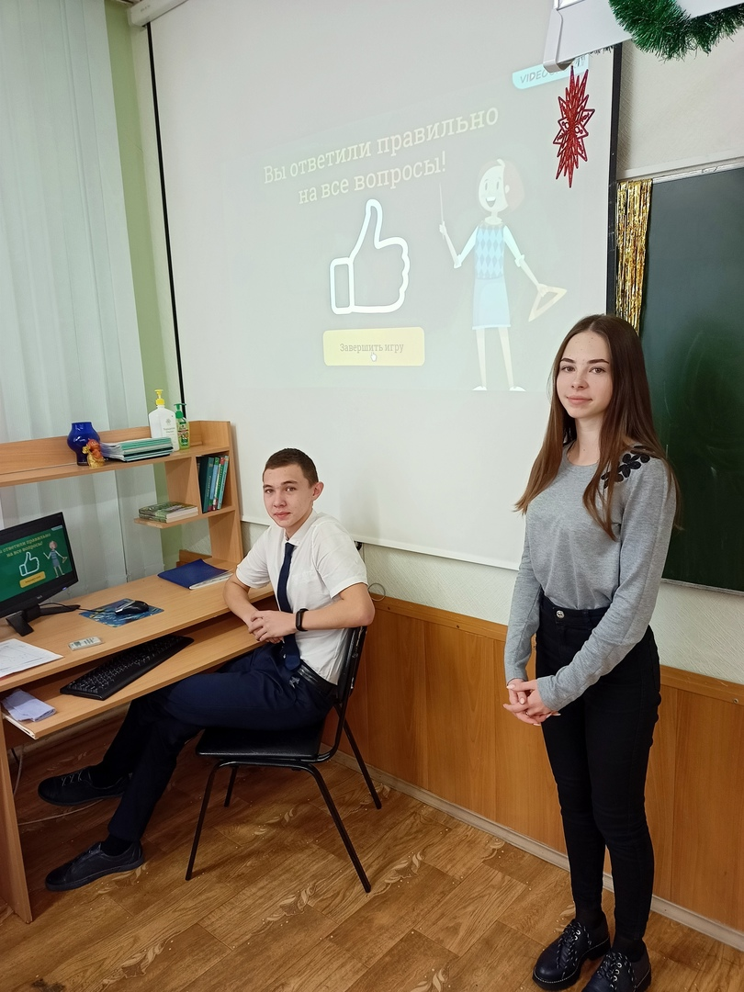
Ребята ответили на все вопросы верно и с отличным результатом закончили онлайн игру
Notes:
Закрепляла не демократию, а диктатуру пролетариата. Не признавала ни разделения властей, ни равенства граждан, ни права частной собственности.

Slide 8
СПАСИБО ЗА ВНИМАНИЕ

